Slide 1

PROJET MATPLOTLIB
Groupe
Mr. KOMARA Lonceny
Mr. CISSE M’Bemba
EXPOSE DU COURS DATAMINING
L’ENSEIGNANT Mr. Youssouf TRAORE

Slide 2
Contents
01
Définition
05
Taches à accomplir
02
Objectif
06
Conclusion
Types de graphiques
03
04
Intégration

Slide 3

Définition
Origine du mot
- Mat fait référence Matlab, un langage utilisé pour les calculs scientifiques et graphiques
- Plot lib signifie: plotting library(bibliothèque de tracés graphiques).
Donc matplotlib, une bibliothèque de python qui imite les fonctionnalités graphiques MATLAB.
Un outil fondamental de transformer les données en graphiques compréhensibles

Slide 4

objectif
Comprendre comment utiliser la bibliothèque matplotlib pour visualiser les données en python.

Slide 5
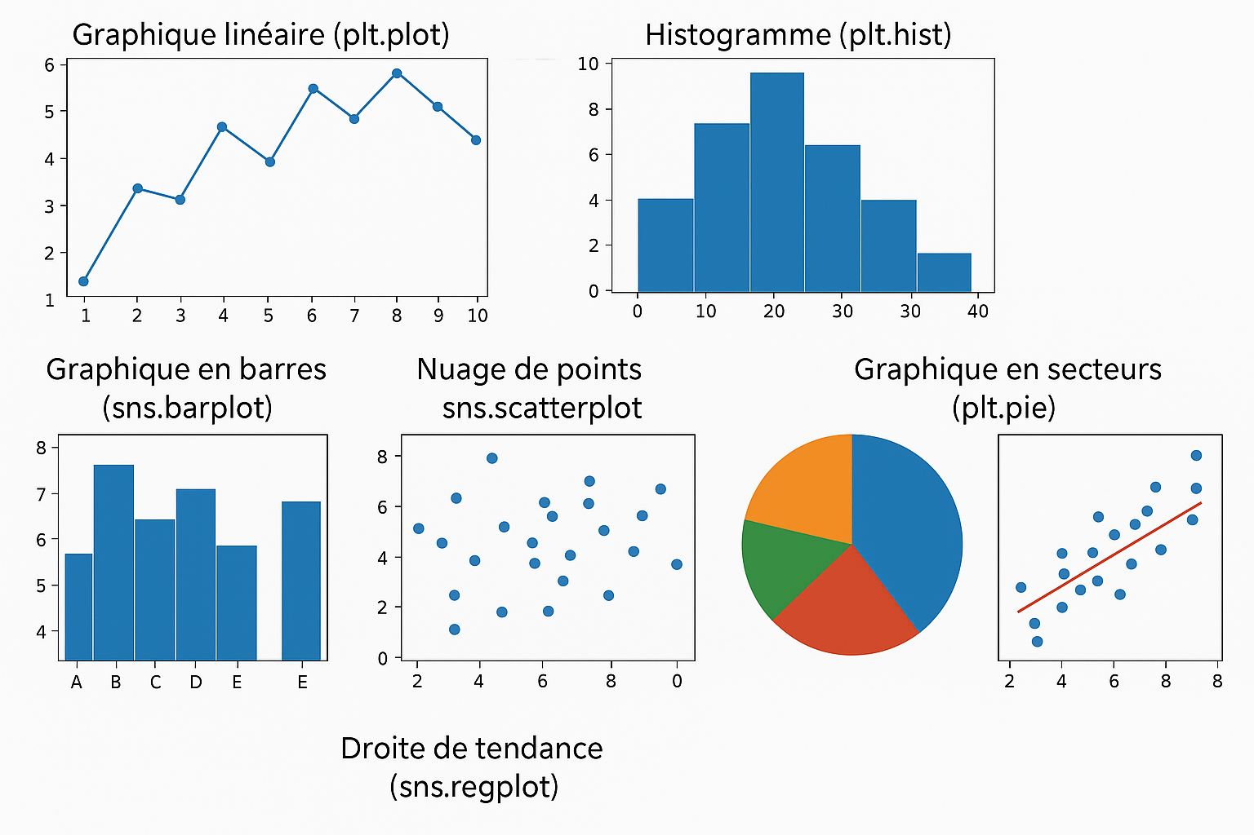
Principaux types de graphiques
Graphiques linéaires(plt.plot)
Histogrammes (plt.hist)
Graphiques en barres(sns.barplot)
Nuages de points(sns.scartterplot) ou plt.scartter
Graphiques en secteurs(plt.pie)
Droite de tendance(sns.regplot)

Slide 6
Intégration
pandas
seaborn

Slide 7
Taches à accomplir sur le dataset: ’dekho_car.csv’
1.Chargement du dataset
2.Pretraitement
3.Visualisation graphique
Distribution du prix de vente
Prix moyen par type de carburant
Rélation entre prix et kilomètrage par catégorie de carburant
Corrélation entre l’année de fabrication et prix de carburant
Modèle de véhicule le plus nombreux par secteur
Rélation entre l’année de fabrication, kimètrage et prix de vente

Slide 8
Conclusion
Matplotlib s’impose comme une bibliothèque incontournable pour la visualisation de données en Python. Elle offre une grande flexibilité pour représenter graphiquement les relations statistiques et temporelles à travers divers types de graphiques tels que les histogrammes, les courbes linéaires, les barres, les nuages de points, ou encore les diagrammes en secteurs. Grâce à ses nombreuses fonctionnalités, elle permet non seulement d’explorer visuellement les données, mais aussi de communiquer efficacement les résultats d’analyse. Dans le cadre de cette étude, Matplotlib a permis de mettre en évidence les tendances et corrélations clés du marché automobile, facilitant ainsi la compréhension des facteurs influençant le prix des véhicules. Son intégration avec des bibliothèques comme Seaborn renforce encore sa puissance visuelle en rendant les graphiques plus esthétiques et informatifs.

Slide 9
Merci !

